Slide 1
Мультимедийное дидактическое пособие для детей старшего возраста.
Занимательная геометрия
Выполнила Агутина Мария Сергеевна
воспитатель МБДОУ №379 г.о. Самара

Slide 4
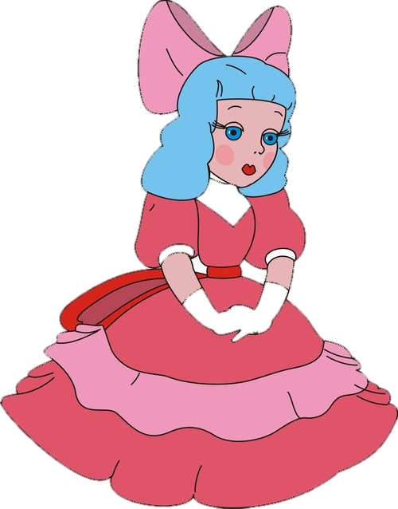
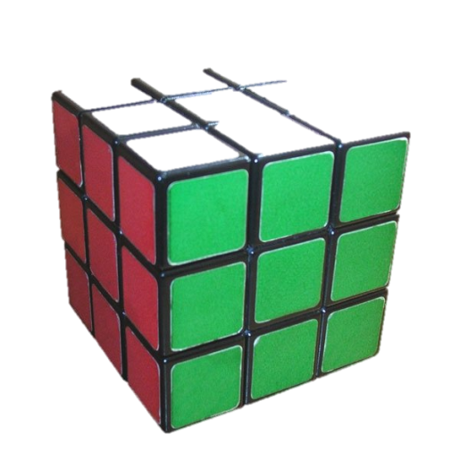
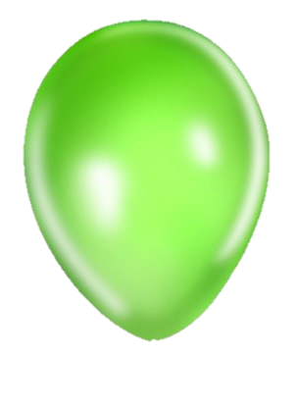
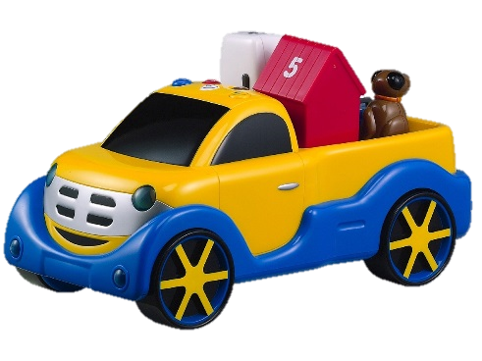
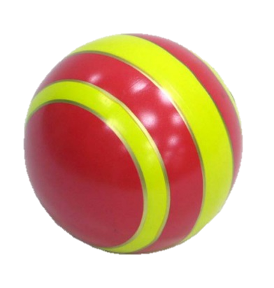
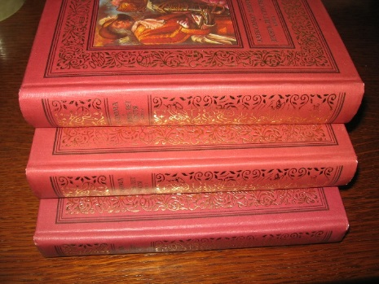

Slide 8


